Slide 1
Zoning, Wireframe, Mockup, Prototype

Slide 2
PLAN
INTRODUCTION
LES DIFFÉRENTES NOTIONS DERRIÈRE CES TERMES
CONCLUSION

Slide 3
INTRODUCTION
Zoning, wireframe, maquette, prototype, voici des termes qui ne vous sont pas anodins, puisque nous les rencontrons de plus en plus dans le monde du Web, notamment dans les phases d’initialisation des projets. Mais savez-vous réellement ce qui se cache derrière chacun de ces termes, qui désignent l’ensemble des techniques et des outils qui permettent de maquetter graphiquement, fonctionnellement, ergonomiquement un site Web ?
Tout d’abord utilisée dans la création de logiciels lourds avant la phase de développement, cette technique de conception a progressivement été adoptée, et est aujourd’hui conseillée par les professionnels du Web. ceci dit, il arrive encore couramment que l’on fasse l’amalgame entre les différents termes. Parallèlement, le nombre d’applications permettant de réaliser des wireframes ou des prototypes ne cesse d’augmenter, avec à chaque fois de nouvelles spécialisations. Cet article, loin de se vouloir exhaustif, présente les différentes notions de la conception et les outils « phare » du moment.

Slide 4
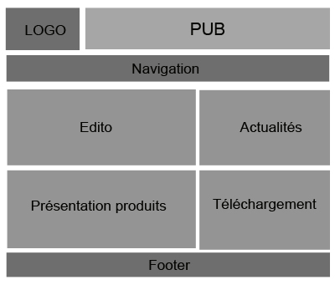
LES DIFFÉRENTES NOTIONS DERRIÈRE CES TERMES
Zoning
Le zoning est une technique consistant à schématiser une page Web à l’aide de blocs ou boîtes, dans le but de montrer les grandes fonctionnalités et les zones principales du contenu. Cette étape est cruciale, puisqu’elle permet de décider de l’organisation générale des pages. Ce travail de zoning débouche sur la rédaction d’un livrable qui servira de support de discussion avec le client, et permettra d’apporter les corrections avant validation finale.

Slide 5
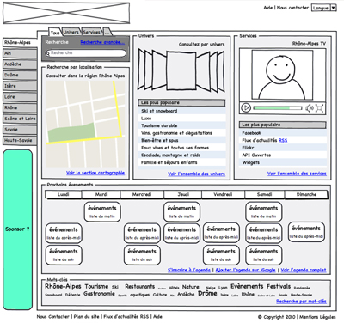
2. Un wireframe
Le wireframe s’appuie sur le zoning réalisé auparavant, et permet d’indiquer le contenu présent dans chaque bloc de la page Web et de structurer l’interface. Aucun design n’est fait sur cette étape de wireframing, son objectif étant avant tout fonctionnel. Ceci dit, on distingue parfois la notion de mockup, légèrement plus orientée « présentation » (positionnement et proportion des éléments, etc.).
Certains outils de wireframing permettent d’associer des fonctionnalités à des éléments des pages réalisées – liens entre différents wireframes, changement d’un texte, etc., mais cela reste généralement assez limité.

Slide 6
3. Mockup
Un mockup permet de transformer une wireframe en page interactive. Il est alors possible d’ajouter des liens afin de présenter les principes de navigation du projet. Il est même possible de rendre un formulaire fonctionnel afin de faire des simulations, en intégrant les exigences techniques et donc, l’affichage de messages d’erreur ou de confirmation en fonction des informations saisies.
N.B : Un wireframe au format HTML est donc un mockup SI l’interface est interactive.

Slide 7
4. Prototype
Un prototype est une application fonctionnelle, qui se focalise sur le fond, et permet de déterminer avec quelles technologies les informations seront affichées. Le prototype peut servir à tester certaines technologies (prototypes jetables) ou constituer le début de l’application future (prototype évolutif).
un prototype est généralement unique (soit abandonné par la suite, soit fait pour évoluer), contrairement aux wireframes et maquettes qui peuvent être multiples.

Slide 8
CONCLUSION
Les étapes de zoning, de wireframe sont indispensables dans le processus de la réalisation d’un site Internet, et il faut donc y porter une attention particulière. Plus le projet est grand, plus ces outils prennent une place importante, dans la mesure où ils facilitent la conception des projets.

